Slide 1
Створення єдиного інформаційного простору закладу освіти на базі Office 365
Практичне заняття

Slide 2
МЕТА ЗАНЯТТЯ:
отримати практичні навички щодо використання сервісів Office 365 для організації освітнього процесу в ЗВО

Slide 3
НАВЧАЛЬНІ ПИТАННЯ:
1. Хмарні технології в навчанні. Переваги та недоліки.
2. Принцип використання сервісів OFFICE 365.

Slide 4

Освітній простір
Певна територія, яка пов’язана з масштабними явищами в галузі освіти: як певна частина соціального простору, у межах якої здійснюється нормована освітня діяльність; як єдність, цілісне утворення в галузі освіти, яке має свої межі, що уточняються окремо, – світовий освітній простір, міжнародний освітній простір, європейський освітній простір, освітній простір регіону, закладу освіти тощо.

Slide 5

Єдине інформаційне середовище закладу освіти
– це система, у якій на інформаційному рівні задіяні та зв’язані між собою всі учасники освітнього процесу: адміністрація закладу – педагоги, ті хто навчаються та громадськість.

Slide 6





Напрями створення єдиного інформаційного простору закладу освіти
1. Масове освоєння інформаційно-комунікативний технологій та технічних засобів
3. Створення банку комп’ютерних програм та презентацій як освітнього значення, так і для управлінської діяльності закладу освіти.
4. Створення баз даних.
2. Створення комп’ютерних класів і автоматизованих робочих місць.
5. Активне запровадження нових інформаційних технологій в освітній процес та управління цим процесом.

Slide 7
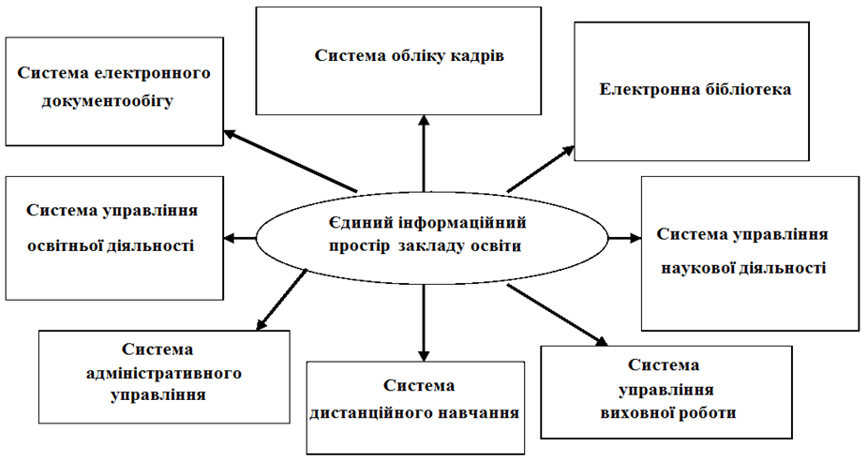
Загальна структурна схема компонентів ЄІП закладу освіти

Slide 8
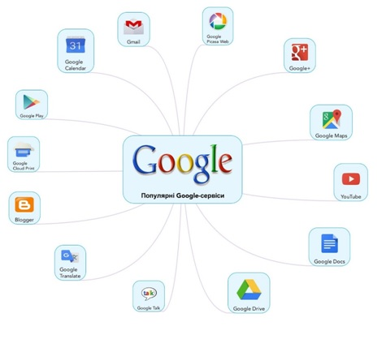
Використання сервісі Google для створення ЄІП закладу освіти

Slide 9

Схема використання сервісів Office 365 для створення ЄІП

Slide 10
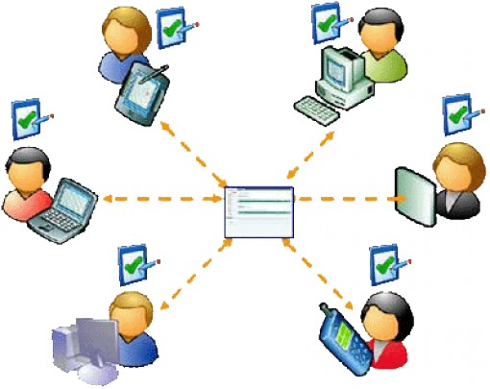









ЄІП
Розподіл навантаження по користувачам
Резервне копіювання, архівування, відновлення та захист
Доступ до інформації
Ефективність роботи
користувач
Інтеграція у світову мережу
Інтенсифікація роботи
Оперативність роботи
Скорочення часу, покращення умов

Slide 11

Практичне створення єдиного інформаційного середовища закладу освіти

Slide 12

ПІДСУМОК ???

Slide 13
Рекомендована література
1.АндреевА. А., Рубин Ю. В., Титарев Л. Г. Кафедра в системе открытого образования/ А. А. Адреев, Ю. В. Рубин, Л. Г. Титарев // Материалы конференции «Образование в информационную эпоху». - М. : МЭСИ, 2001. – С. 90-100.
2. Гуревич Р. С. Інтерактивні технології навчання у вищому педагогічному навчальному закладі :навчальний посібник / Р. С. Гуревич, М. Ю. Кадемія, Л. С. Шевченко ; за ред. Гуревича Р. С. - Вінниця : ТОВ фірма «Планер», 2013. – 309 с.
3. Засоби інформаційно-комунікаційних технологій єдиного інформаційного простору системи освіти України / [В. В. Лапінський, А. Ю. Пилипчук, М. П. Шишкіна та ін.]. – Київ: Національна Академія педагогічних наук України Інститут інформаційних технологій і засобів навчання, 2010. – 63 с. – (Педагогічна думка).
4. Кечиев Л. Н., Путилов Г. П., Тумковский С. Р. Информационно-образовательная среда технического вуза/ Л. Н. Кечиев, Г. П. Путилов, С. Р. Тумковский // Электронный ресурс. Режим доступа: http://www.cnews.ru/reviews/free/edu/it_russia/institute.shtml
5. Лазарева И. А. Дистанционное обучение в обучающей информационной среде / И. А. Лазарева // Электронный ресурс. Режим доступа: http://www.iiorao.ru/iio/pages/izdat/ison/publication/ison_2012/num_10_2012/Lazareva.pdf
6. Лізунов П. П. Моделі та засоби формування комплексного інформаційно-освітнього середовища закладу освіти / П. П. Лізунов, А. О. Білощицький. // Київський національний університет будівництва і архітектури. – 2007. – №5. – С. 2–8.
7. Сороколетов П. В. Мир на пороге четвертой информационной револю-ции / П. В. Сороколетов // Система. – 2004. – № 4. – С. 11– 15
8. Shakhgeldyan C., Kryukov V. Integration of university information resources іnto the unified information environment // Proc. of the 10th іnt. conf. of European university information systems (ENUS 2004). – Slovenіa, 2004. – Р. 321-327.

